Slide 1
PLANIFICACIÓN PARA EL AUTOAPRENDIZAJE SEMANA N° 26 : JUEVES 24 DE SEPTIEMBRE ASIGNATURA: Lenguaje y Comunicación CURSO:4 año A
Colegio Jean Piaget
Mi escuela, un lugar para aprender y crecer en un ambiente saludable

Slide 2
ASIGNATURA /CURSO | LENGUAJE Y COMUNICACIÓN / CUARTO BÁSICO
NOMBRE DEL PROFESOR/A | XIMENA GALLARDO M.
EDUCADORA DIFERENCIAL | PATRICIA OSORIO
OBJETIVO DE APRENDIZAJE PRIORIZACIÓN NIVEL 1 | OA 11 Escribir frecuentemente, para desarrollar la creatividad y expresar sus ideas, textos como poemas, diarios de vida, cuentos, anécdotas, cartas, comentarios sobre sus lecturas, noticias, etc.
INDICADORES DE EVALUACIÓN PARA OA | Escriben para expresar lo que han descubierto en los textos leídos, ya sea emulando estilos de escritura, comentando la información o comentando los recuerdos o las emociones que les gatillan.
CONTENIDO | ESCRITURA CREATIVA / Escriben , imaginan, planifican , revisan , comparten.
OBJETIVO DE LA CLASE | Aprenderás a escribir un cuento para desarrollar tu creatividad, siguiendo una secuencia lógica de acontecimientos e incluyendo una descripción de personajes y ambientes.
EVALUACIÓN | Ticket de Salida PARA ENVIAR POR CORREO ximena.gallardo@colegio-jeanpiaget.cl O ENVIAR FOTOGRAFÍA POR WSP 56- 964519597

Slide 4
Importante:
Cuándo esté la animación de un lápiz, significa que debes escribir en tu cuaderno
Cuándo esté esta animación de una cámara fotográfica, significa que debes mandar reporte sólo de esa actividad (una foto de la actividad)
Cuándo esté esta animación de un libro, significa que debes trabajar en tu libro de estudio.
Cuándo esté esta animación de un signo de pregunta, significa que debes pensar y analizar, sin escribir en tu cuaderno. Responder de forma oral.

Slide 5
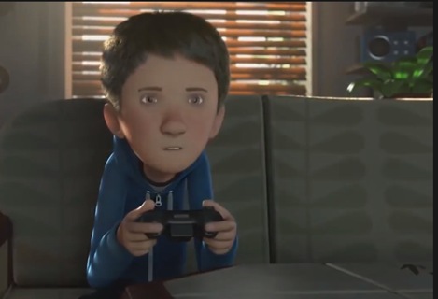
Motivación
Te invito en esta clase a ver un pequeño cortometraje y a comentarlo en familia
https://www.youtube.com/watch?v=-iPuxBAkUYg,

Slide 6
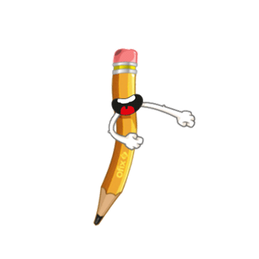
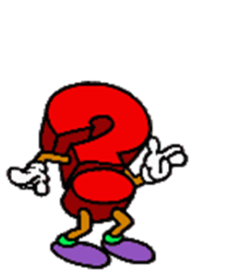
ACTIVACIÓN DE CONOCIMIENTOS PREVIOS ¿Qué sabes antes de comenzar?
Piensa e imagina
En relación al video presentado, responde:
a) ¿Cómo cambia la vida del niño y del cachorro después de conocerse?
b) ¿Qué similitud tiene esta historia con el cuento “Historia de por qué la Lloica tiene el pecho colorado” que leíste en las clases anteriores?

Slide 7
OBJETIVO DE LA CLASE

Slide 8
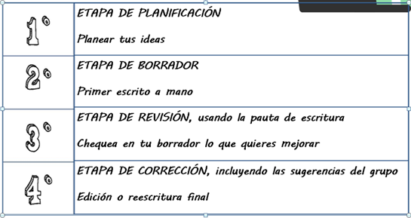
DESARROLLO
Escribe y resuelve en tu cuaderno, cada una de las siguientes actividades.
1. Recordemos que un escritor del colegio Jean Piaget debe trabajar 4 etapas para lograr un buen escrito. Pudiendo incluso en otros casos incluir más etapas, pero nosotros en esta oportunidad hemos trabajado cuatro.

Slide 9
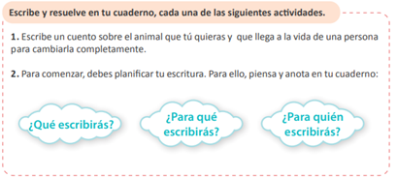

Slide 10
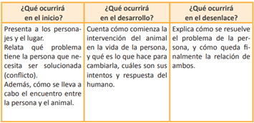
3. Describe en tu cuaderno cuál es y cómo es tu animal:
qué características físicas y psicológicas tiene. Lo mismo para la persona.
Piensa, ¿Qué problema tendrá para recibir la ayuda del animal (puede ser un problema, algo que le falte, algo que desee, etc)?
4. Escoge el lugar en donde ocurrirán los hechos; puede ser un paisaje urbano o rural.
Anota en tu cuaderno cómo es ese ambiente, usando adjetivos calificativos (son aquellas palabras que señalan cualidad a personas , cosas o animales) para señalar
tales características; por ejemplo: poblado, solitario, tranquilo, caótico, etc.
5. Completa en tu cuaderno la siguiente tabla con las ideas que tienes para tu cuento:

Slide 11
Evaluación de la clase
Lee y responde las siguientes preguntas sobre tu aprendizaje de la sesión. Anota la alternativa correcta en tu cuaderno.
1.- Constanza comenzará a escribir su cuento. Lo primero que debe hacer es:
A) planificar su escritura.
B) hacer un dibujo de la historia.
C) pensar en el título del cuento.
D) escribir el cuento cuidando su escritura.
2.- ¿Qué debe considerar Constanza para definir a sus personajes?
A) Sus características físicas.
B) Sus características psicológicas.
C) El conflicto que deberán enfrentar.
D) Todas las alternativas son correctas.
3.-Constanza ha comenzado con el texto borrador de su cuento. En el desarrollo debe
considerar:
A) escribir el título que tendrá el relato.
B) contar cómo se llevan a cabo las acciones de la historia.
C) presentar el conflicto, los personajes y los ambientes del cuento.
D) relatar cómo se soluciona el conflicto que enfrentaron los personajes.

Slide 12
TICKET DE SALIDA
ASIGNATURA LENGUAJE
SEMANA 26
CUARTO BÁSICO
Nombre: _______________________________________
Aplicando los pasos aprendidos, en una plana escribe tu cuento creado en clases y envíamelo para su revisión.
Enviar fotografía de este ticket de salida al:
Correo:ximena.gallardo@colegio-jeanpiaget.cl
Celular: 964357767

